Slide 1



Slide 2

Byggbranschen är en del av totalförsvaret
Sommaren 2025 blev bygg- och anläggningssektorn återigen en beredskapssektor. Boverket arbetar nu med en nationell samverkansplan, men mycket av arbetet kommer i slutändan att behöva fungera ute i våra verksamheter. Därför är chefernas perspektiv viktigt. Det är vi chefer och ledare som ska få det att fungera i praktiken när läget förändras.
Skriv källor eller eventuella länkar här

Slide 3
“Alla måste förstå att vi inte kan förlita oss på ’någon annan’”

Slide 4
Vad säger rapporten?
Hela 82 procent uppger att de kan tänka sig att ställa sin yrkeskompetens till det civila försvarets förfogande om den efterfrågas.
Samtidigt upplever endast 8 procent att de i hög grad har fått utbildning eller information från sin arbetsgivare om vad som förväntas av dem vid höjd beredskap.
Sju av tio byggchefer saknar utbildning om beredskapsarbete eller information om vad som förväntas av dem vid höjd beredskap.
42 procent har dålig kännedom om hur totalförsvarets upprustning faktiskt påverkar deras konkreta yrkesroll. Dessutom ser vi allvarliga brister i tillgången till reservkraft, vatten och värme.
Och endast 18 procent uppger att arbetsplatsen har tagit fram en krisberedskap och 13 procent att beredskapsplaner har uppdaterats.
Skriv källor eller eventuella länkar här

Slide 5
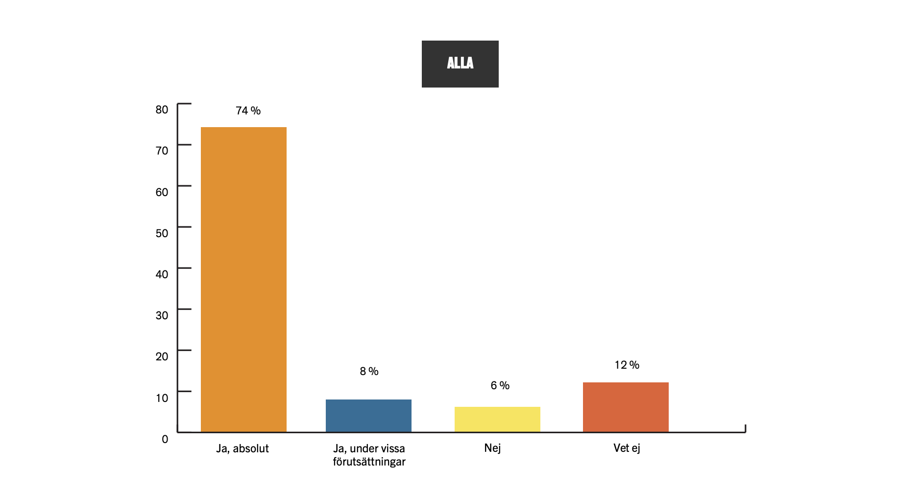
1. Viljan att bidra

Slide 6
2. Utbildning och information

Slide 7
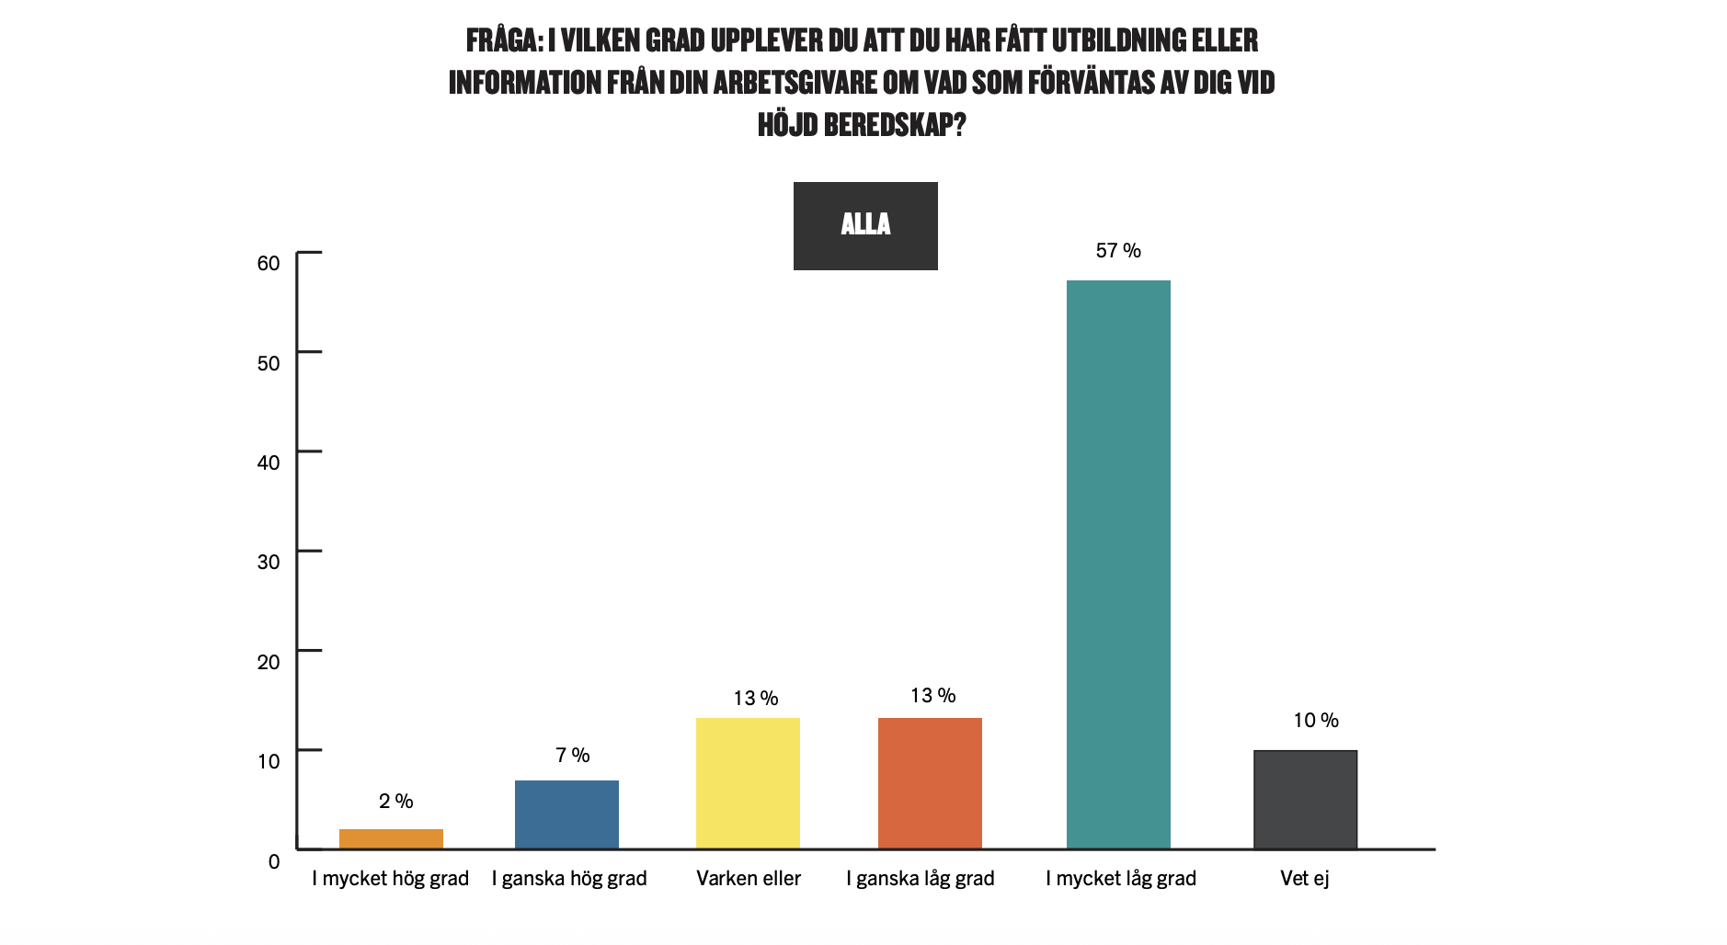

Slide 8
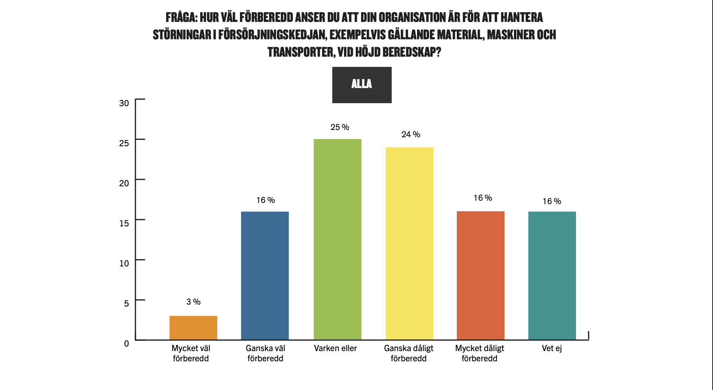

Slide 9
3. Krisberedskap

Slide 10
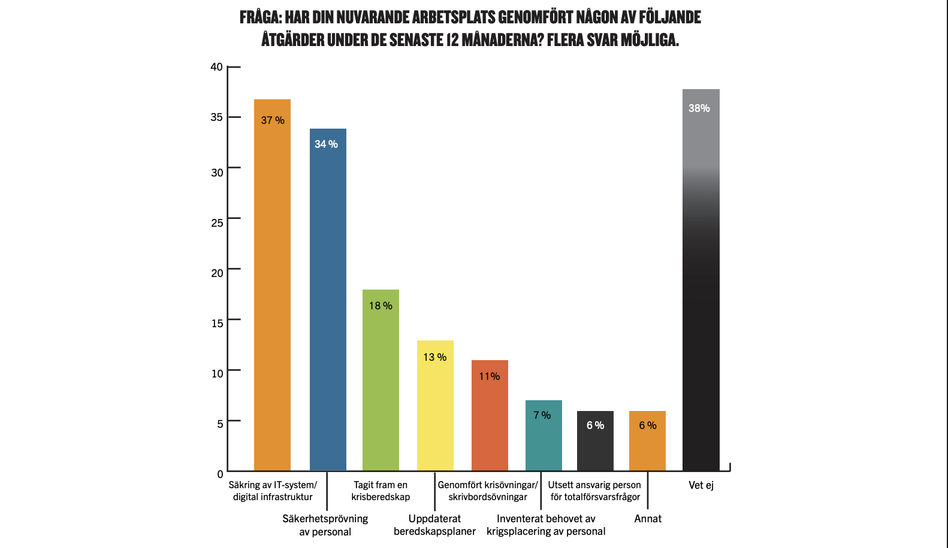

Slide 11
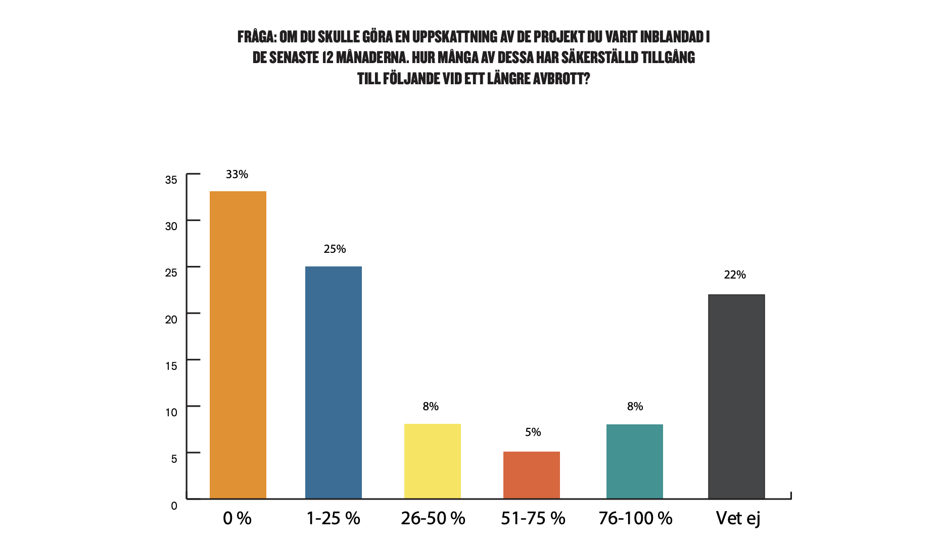

Slide 12
Grundläggande reserver saknas i många projekt
35 %
saknar säkerställd reservkraft
42 %
saknar säkerställd tillgång till vatten
40 %
saknar säkerställd tillgång till värme

Slide 13
Vad kan du göra som chef?
Ta reda på vad som förväntas. Vilken roll har verksamheten och du som chef vid höjd beredskap?
Tydliggör ansvar och prioriteringar. Vem fattar beslut och vilka funktioner måste fortsätta?
Identifiera kritiska sårbarheter. Vad händer vid kommunikationsbortfall, uteblivna leveranser eller om många medarbetare inte kan komma till jobbet?
Öva på konkreta scenarier. Börja enkelt, exempelvis: Vad gör vi om elen försvinner i två dygn?
Gör beredskapen praktisk. Testa, diskutera och hitta luckorna innan något händer.

Slide 14



